Slide 1

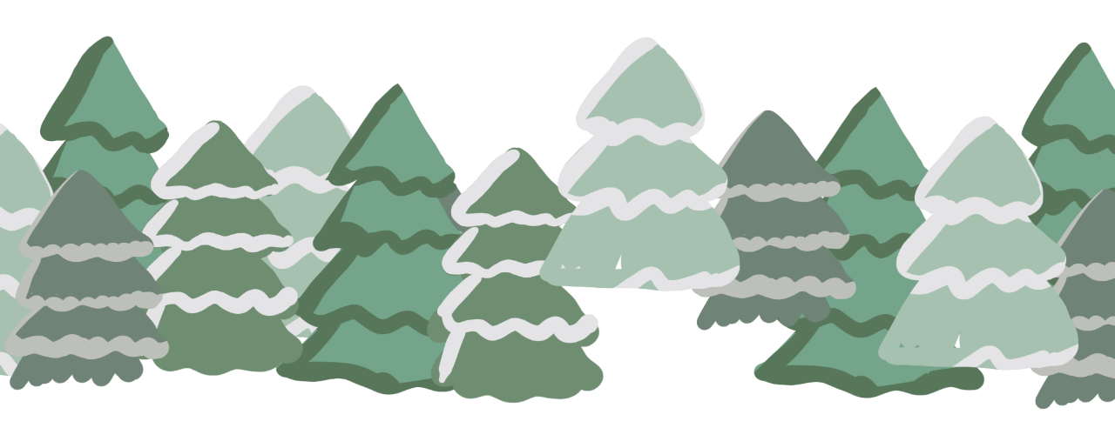

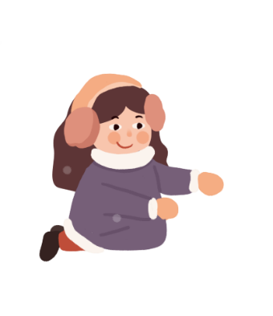

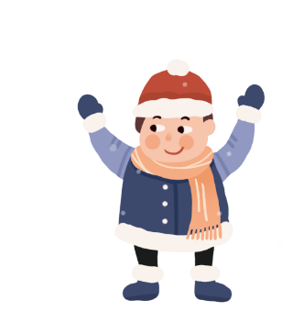
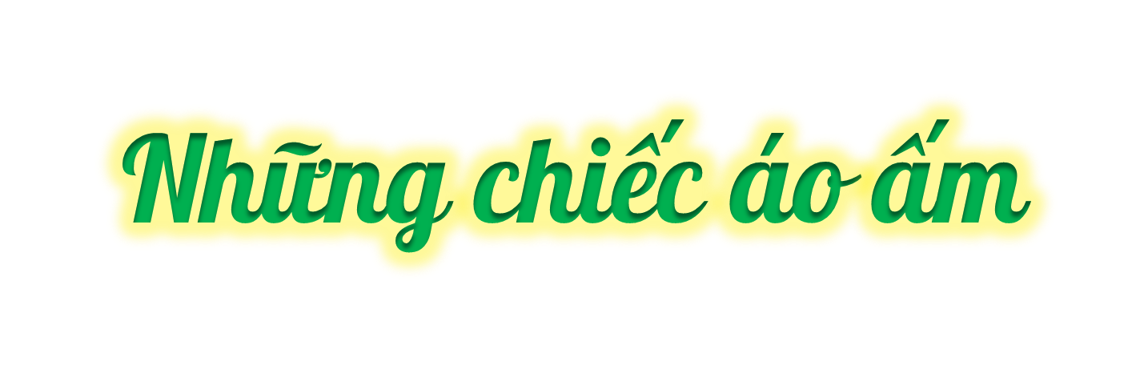
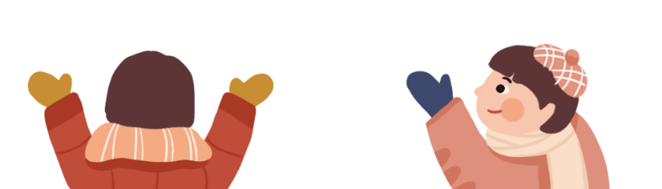

Slide 2





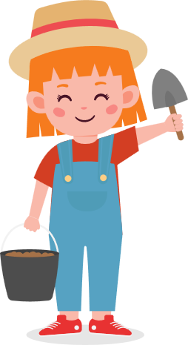




VƯỜN HOA MẶT TRỜI

Slide 3


Luật chơi
Các em lần lượt trả lời các câu hỏi để giúp trồng những bông hoa mặt trời nhé!

Slide 4

Học tiếp
Notes:
Click vào chậu hoa để ra câu hỏi

Slide 5
Câu 1: Bài đọc trước em học là bài gì?
Đi tìm mặt trời

Slide 6
Câu 2: Trong chuyện “Đi tìm mặt trời” có những nhân vật nào?
Gõ kiến, công, liếu điếu, chích chòe, gà trống

Slide 7
Câu 3: Đọc đoạn 3 của bài “Đi tìm mặt trời” và nêu nội dung của bài?

Slide 8
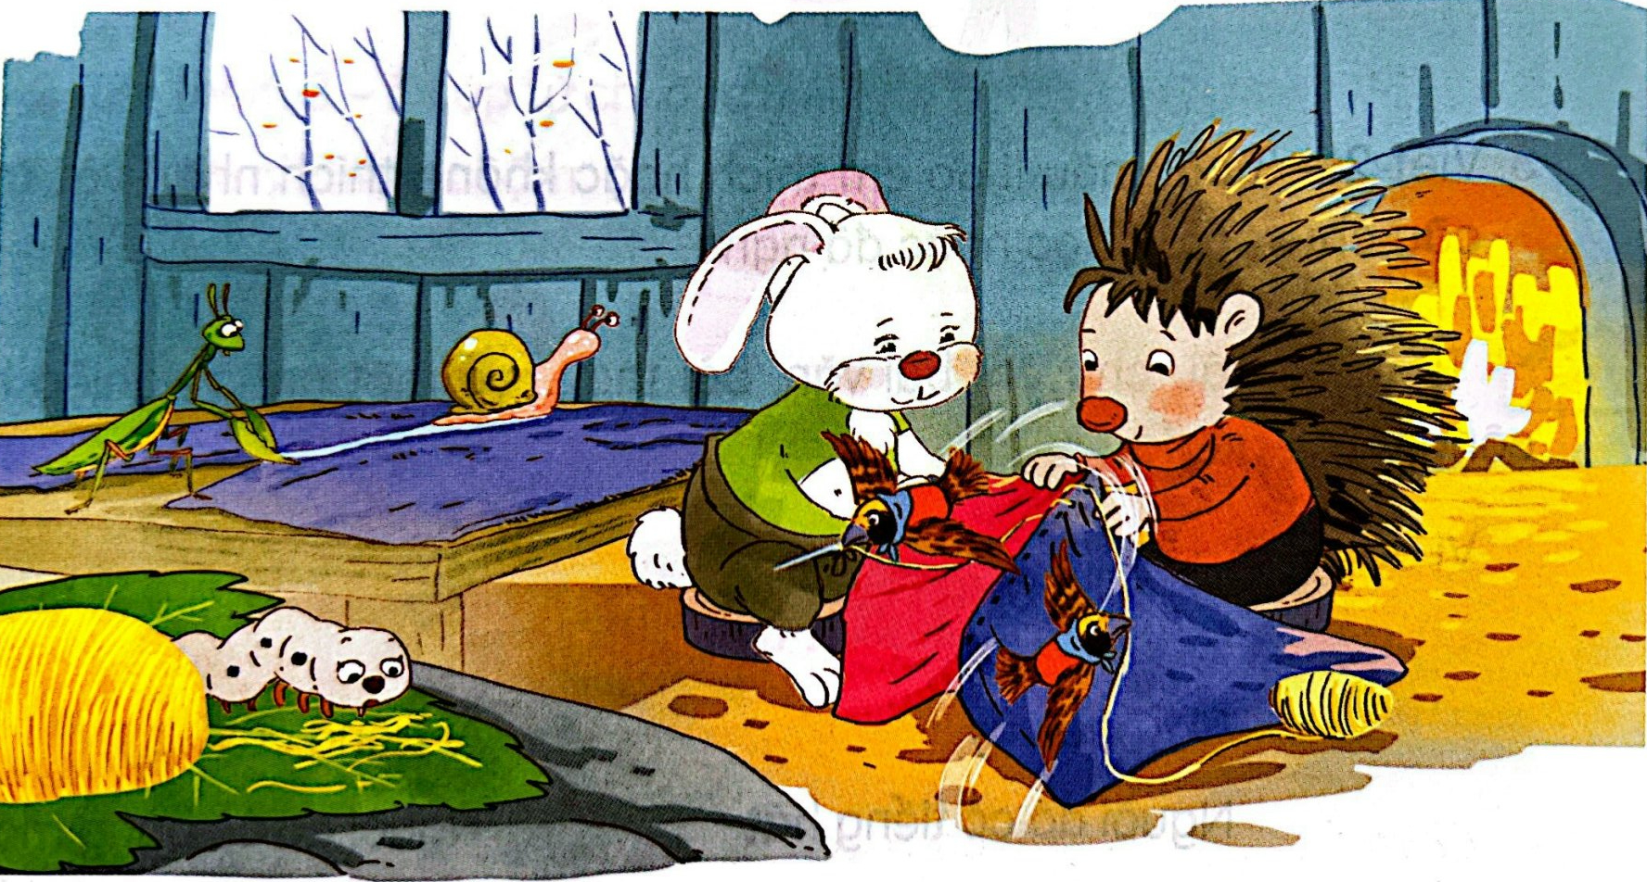



Quan sát tranh minh họa, nói tên các con vật và đoán xem chúng đang làm gì.

Slide 10

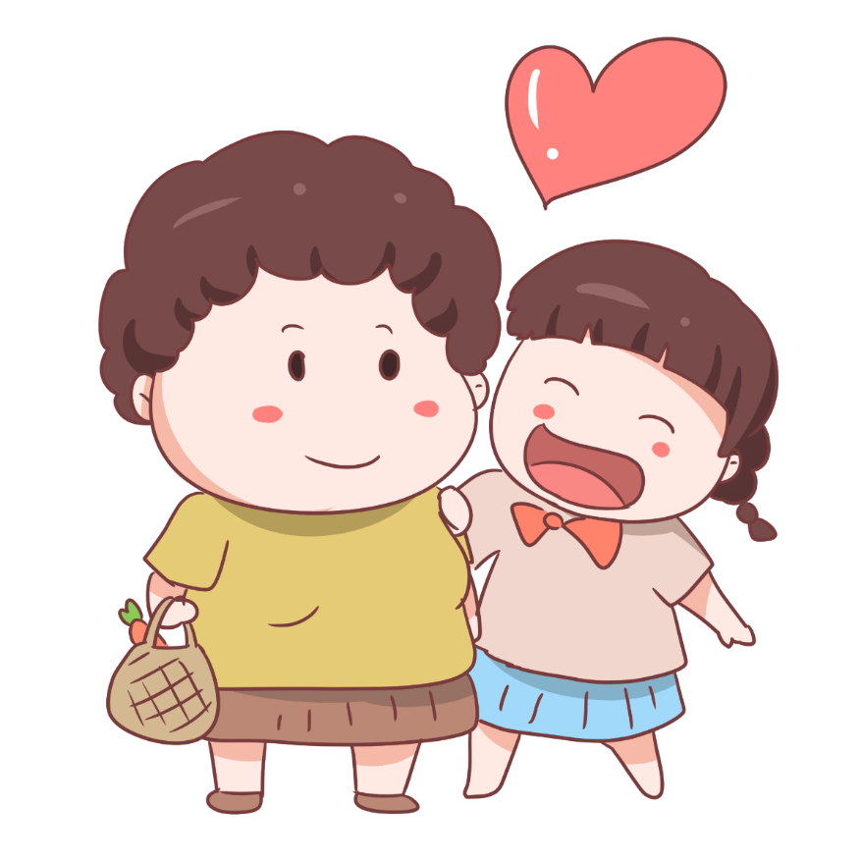



YÊU CẦU CẦN ĐẠT:
1
Đọc đúng và rõ ràng Những chiếc áo ấm; biết nghỉ ngơi đúng chỗ.
2
Trả lời được các câu hỏi của bài. Hiểu được nội dung và ý nghĩa của bài
3
Kể được một hoạt động tập thể em đã được tham gia

Slide 11

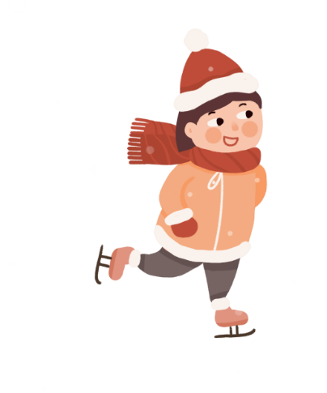

Slide 12
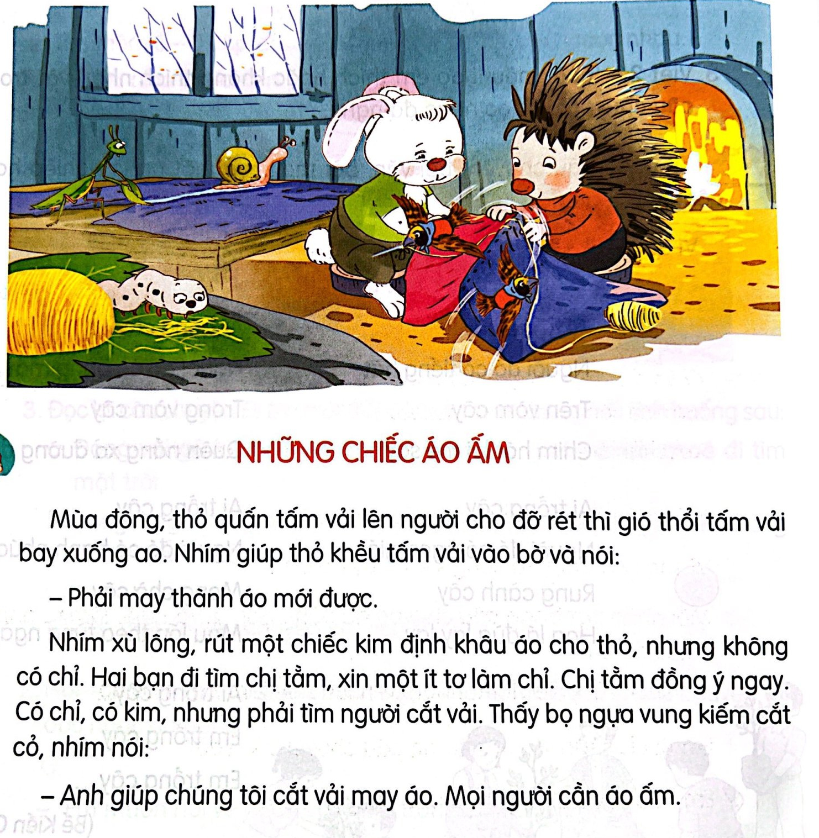
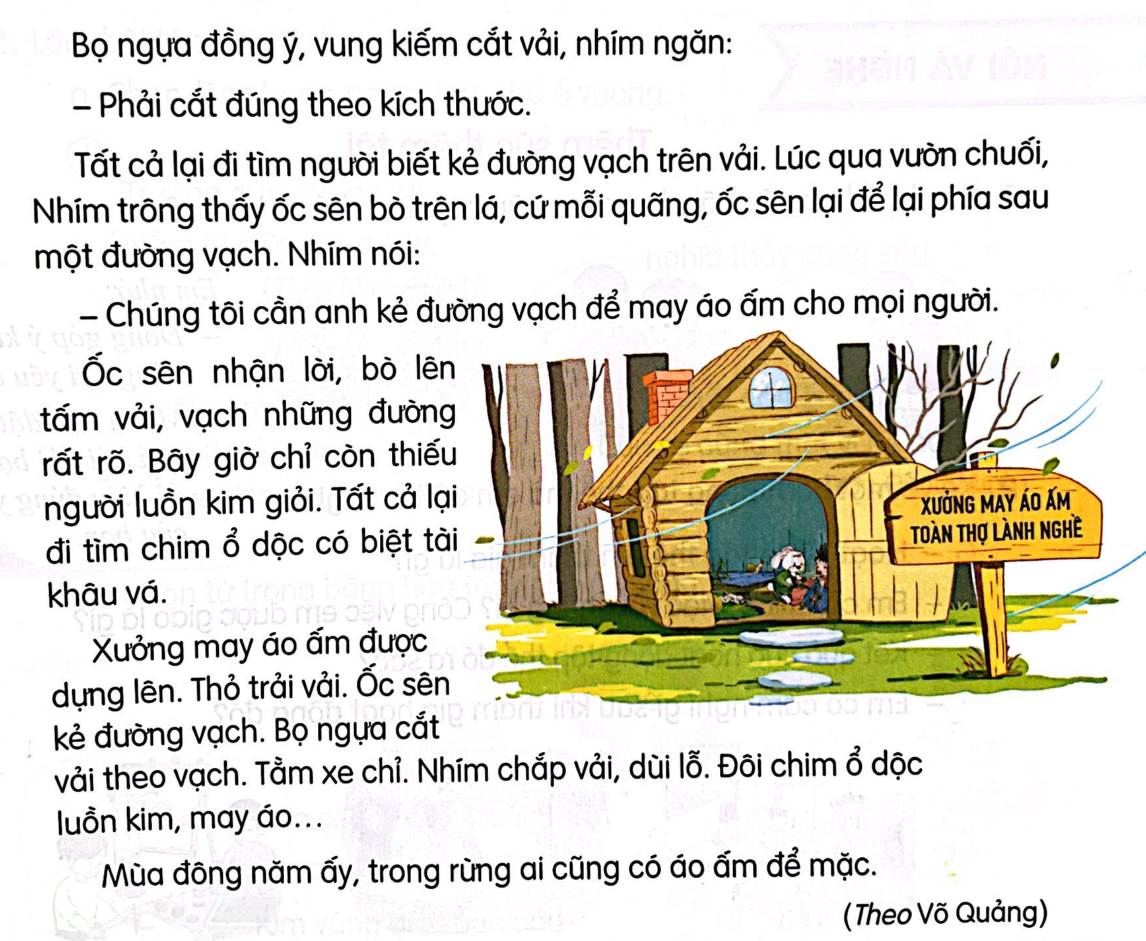

SGK/120
Đọc mẫu

Slide 13
SGK/120
3
4
1
2
Cùng chia đoạn

Slide 14



Luyện đọc từ khó
chim ổ dộc
làm chỉ
luồn kim

Slide 15
v
Những chiếc áo ấm
Mùa đông, thỏ quấn tấm vải lên người cho đỡ rét thì gió thổi tấm vải bay xuống ao. Nhím giúp thỏ khều tấm vải vào bờ và nói:
- Phải may thành áo mới được.
1

Slide 16
v
Luyện đọc câu dài
Mùa đông, thỏ quấn tấm vải lên người cho đỡ rét thì gió thổi tấm vải bay xuống ao.

Slide 17
v
Luyện đọc câu dài
Mùa đông, thỏ quấn tấm vải lên người cho đỡ rét / thì gió thổi tấm vải bay xuống ao.//

Slide 18
v
Những chiếc áo ấm
Nhím xù lông, rút một chiếc kim định khâu áo cho thỏ, nhưng không có chỉ. Hai bạn đi tìm chị tằm, xin một ít tơ làm chỉ. Chị tằm đồng ý ngay. Có chỉ, có kim, nhưng phải tìm người cắt vải. Thấy bọ ngựa vung kiếm cắt cỏ, nhím nói:
- Anh giúp chúng tôi cắt vải may áo. Mọi người cần áo ấm.
2

Slide 19
v
Luyện đọc câu dài
Nhím xù lông, rút một chiếc kim định khâu áo cho thỏ, nhưng không có chỉ.

Slide 20
v
Luyện đọc câu dài
Nhím xù lông, rút một chiếc kim/ định khâu áo cho thỏ, nhưng không có chỉ.//

Slide 21
v
Những chiếc áo ấm
Bọ ngựa đồng ý, vung kiếm cắt vải, nhím ngăn:
- Phải cắt đúng theo kích thước.
Tất cả lại đi tìm người biết kẻ đường vạch trên vải. Lúc qua vườn chuối, Nhím trông thấy ốc sên bò trên lá, cứ mỗi quãng, ốc sên lại để lại phía sau một đường vạch. Nhím nói:
- Chúng tôi cần anh kẻ đường vạch để may áo ấm cho mọi người.
3

Slide 22
v
Những chiếc áo ấm
Ốc sên nhận lời, bò lên tấm vải, vạch những đường rất rõ. Bây giờ chỉ còn thiếu người luồn kim giỏi. Tất cả lại đi tìm chim ổ dộc có biệt tài khâu vá.
Xưởng may áo ấm được dựng lên. Thỏ trải vải. Ốc sên kẻ đường vạch. Bọ ngựa cắt vải theo vạch. Tằm xe chỉ. Nhím chắp vải, dùi lỗ. Đôi chim ổ dộc luồn kim, may áo…
Mùa đông năm ấy, trong rừng ai cũng có áo ấm để mặc.
4
chim ổ dộc
xe chỉ
Xe chỉ: làm cho các sợi nhỏ xoắn chặt với nhau thành sợi lớn.

Slide 23
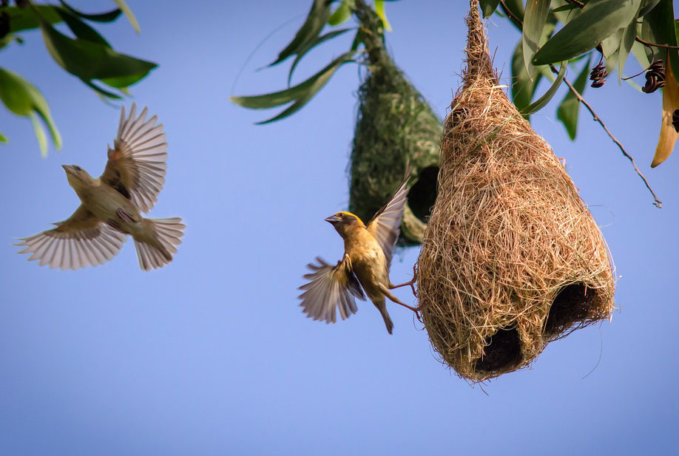
Chim ổ dộc (còn gọi là chim dồng dộc, dòng dọc,…): loài chim trông giống chim sẻ, làm tổ rất chắc và đẹp.
Notes:
Hương Thảo – tranthao121004@gmail.com

Slide 24
v
Những chiếc áo ấm
Ốc sên nhận lời, bò lên tấm vải, vạch những đường rất rõ. Bây giờ chỉ còn thiếu người luồn kim giỏi. Tất cả lại đi tìm chim ổ dộc có biệt tài khâu vá.
Xưởng may áo ấm được dựng lên. Thỏ trải vải. Ốc sên kẻ đường vạch. Bọ ngựa cắt vải theo vạch. Tằm xe chỉ. Nhím chắp vải, dùi lỗ. Đôi chim ổ dộc luồn kim, may áo…
Mùa đông năm ấy, trong rừng ai cũng có áo ấm để mặc.
4
xe chỉ
Xe chỉ: làm cho các sợi nhỏ xoắn chặt với nhau thành sợi lớn.

Slide 25




Luyện đọc theo nhóm
Yêu cầu
Phân công đọc theo đoạn
Tất cả thành viên đều đọc
Giải nghĩa từ cùng nhau

Slide 26
SGK/120
Đọc toàn bài

Slide 27
TÌM HIỂU BÀI

Slide 28


Cùng tìm hiểu
Mùa đông đến, thỏ chống rét bằng cách nào?
Vì sao nhím nảy ra sáng kiến may áo ấm?
Mỗi nhân vật trong câu chuyện đã góp gì vào việc làm ra những chiếc áo ấm?
Em thích nhân vật nào trong câu chuyện? Vì sao?
Em học được điều gì qua câu chuyện trên?

Slide 29
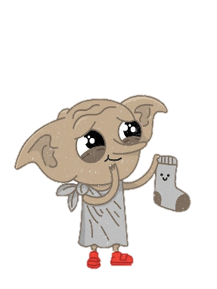


Mùa đông đến, thỏ chống rét bằng cách nào?
1
Mùa đông, thỏ quấn tấm vải lên người cho đỡ rét thì gió thổi tấm vải bay xuống ao. Nhím giúp thỏ khều tấm vải vào bờ và nói:
- Phải may thành áo mới được.
Thỏ quấn tấm vải lên người cho đỡ rét

Slide 30
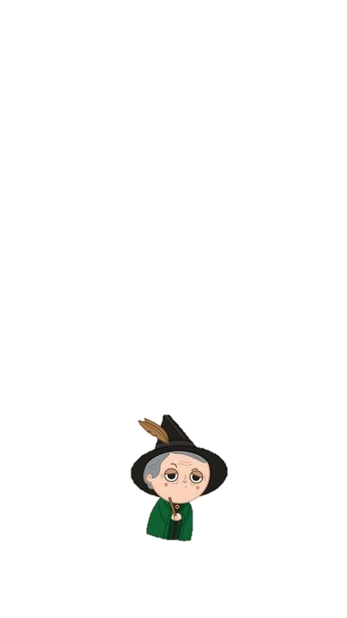
Vì sao nhím nảy ra sáng kiến may áo ấm?
1
Mùa đông, thỏ quấn tấm vải lên người cho đỡ rét thì gió thổi tấm vải bay xuống ao. Nhím giúp thỏ khều tấm vải vào bờ và nói:
- Phải may thành áo mới được.
Nhím nảy ra sáng kiến may áo ấm vì tấm vải của thỏ bị gió thổi bay xuống ao.

Slide 31

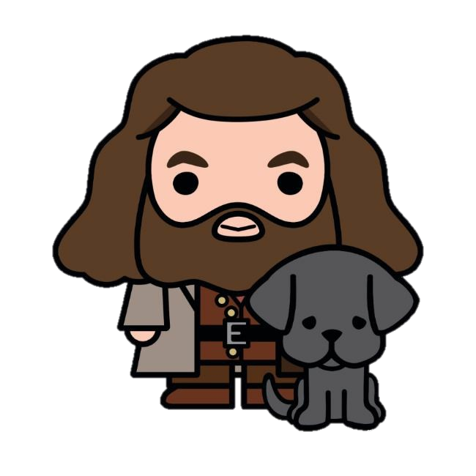
Mỗi nhân vật trong câu chuyện đã góp gì vào việc làm ra những chiếc áo ấm?
Tên con vật | Việc làm
Nhím | Chắp vải, dùi lỗi
Thỏ | Trải vải
Chim | Luồn kim, may áo
Ốc sên | Kẻ đường vạch trên vải
Bọ ngựa | Cắt vải
Tằm | Xe chỉ

Slide 32
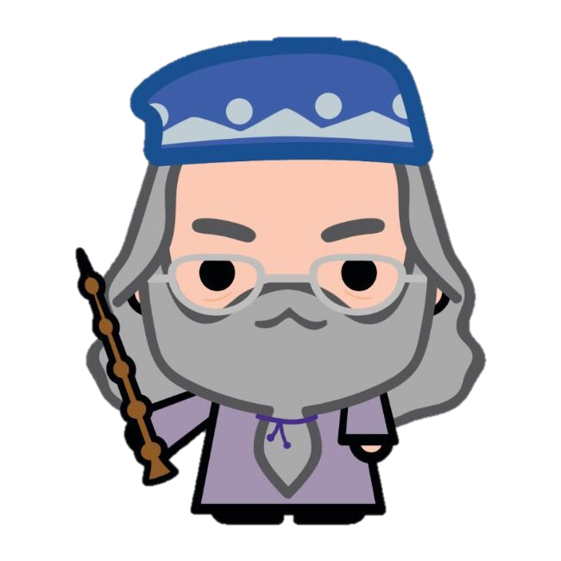
Em thích nhân vật nào trong câu chuyện? Vì sao?

Slide 33
Em học được điều gì qua câu chuyện trên?
Qua câu chuyện giúp em hiểu: Không có việc gì khó nếu biết huy động sức mạnh và trí tuệ của tập thể.

Slide 34
NỘI DUNG
Nếu tất cả chung sức, chung lòng ta sẽ làm được những việc lớn lao mà sức một người không thể làm được.

Slide 35
Luyện đọc lại
v
Những chiếc áo ấm
Bọ ngựa đồng ý, vung kiếm cắt vải, nhím ngăn:
- Phải cắt đúng theo kích thước.
Tất cả lại đi tìm người biết kẻ đường vạch trên vải. Lúc qua vườn chuối, Nhím trông thấy ốc sên bò trên lá, cứ mỗi quãng, ốc sên lại để lại phía sau một đường vạch. Nhím nói:
- Chúng tôi cần anh kẻ đường vạch để may áo ấm cho mọi người.
Ốc sên nhận lời, bò lên tấm vải, vạch những đường rất rõ. Bây giờ chỉ còn thiếu người luồn kim giỏi. Tất cả lại đi tìm chim ổ dộc có biệt tài khâu vá.
Xưởng may áo ấm được dựng lên. Thỏ trải vải. Ốc sên kẻ đường vạch. Bọ ngựa cắt vải theo vạch. Tằm xe chỉ. Nhím chắp vải, dùi lỗ. Đôi chim ổ dộc luồn kim, may áo…
Mùa đông năm ấy, trong rừng ai cũng có áo ấm để mặc.

Slide 36
Luyện đọc lại
v
Những chiếc áo ấm
Bọ ngựa đồng ý, vung kiếm cắt vải, nhím ngăn:
- Phải cắt đúng theo kích thước.
Tất cả lại đi tìm người biết kẻ đường vạch trên vải. Lúc qua vườn chuối, Nhím trông thấy ốc sên bò trên lá, cứ mỗi quãng, ốc sên lại để lại phía sau một đường vạch. Nhím nói:
- Chúng tôi cần anh kẻ đường vạch để may áo ấm cho mọi người.
Ốc sên nhận lời, bò lên tấm vải, vạch những đường rất rõ. Bây giờ chỉ còn thiếu người luồn kim giỏi. Tất cả lại đi tìm chim ổ dộc có biệt tài khâu vá.
Xưởng may áo ấm được dựng lên. Thỏ trải vải. Ốc sên kẻ đường vạch. Bọ ngựa cắt vải theo vạch. Tằm xe chỉ. Nhím chắp vải, dùi lỗ. Đôi chim ổ dộc luồn kim, may áo…
Mùa đông năm ấy, trong rừng ai cũng có áo ấm để mặc.

Slide 37
SGK/120
Đọc toàn bài

Slide 38
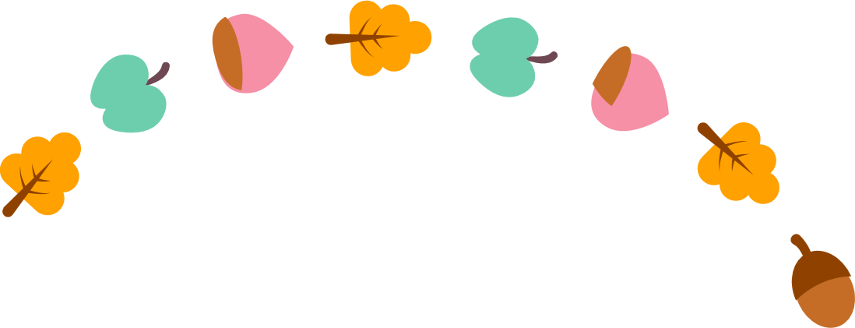







Slide 39
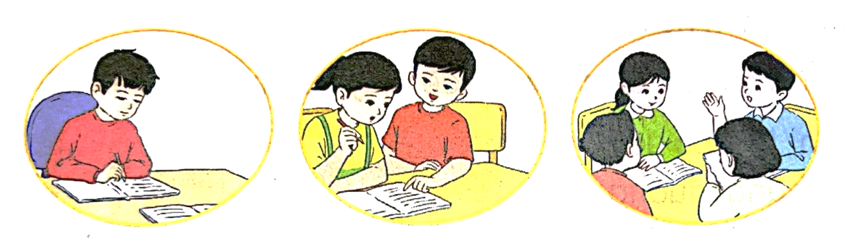

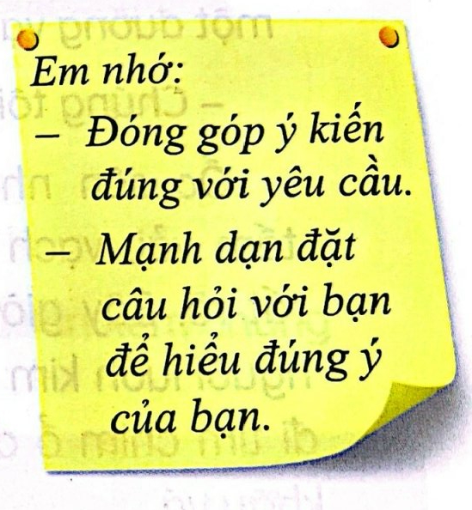

1. Em thích học cá nhân, học theo cặp hay học nhóm? Vì sao?
Notes:
GV lấy 1 ví dụ trước.

Slide 40
1 | Học cá nhân
2 | Học theo cặp
3 | Học theo nhóm
Học cá nhân giúp rèn luyện khả năng tư duy (suy nghĩ độc lập), phát huy khả năng tự học, khả năng làm việc độc lập….
Học theo cặp giúp rèn luyện kĩ năng hợp tác, kĩ năng thuyết phục người khác, kĩ năng tranh luận…..
Học theo nhóm giúp rèn luyện kĩ năng hợp tác nhiều người, kĩ năng trình bày ý kiến trước đám đông, phát huy sức mạnh tập thể…

Slide 41

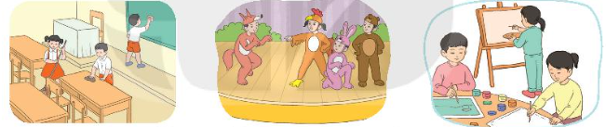
2. Kể về một hoạt động tập thể mà em đã tham gia
Hoạt động tập thể em tham gia là gì?
Em cùng làm việc với những ai? Công việc em được giao là gì?
Kết quả của hoạt động tập thể đó ra sao?
Em có cảm nghĩ gì sau khi tham gia hoạt động đó?
Notes:
GV lấy 1 ví dụ trước.

Slide 42

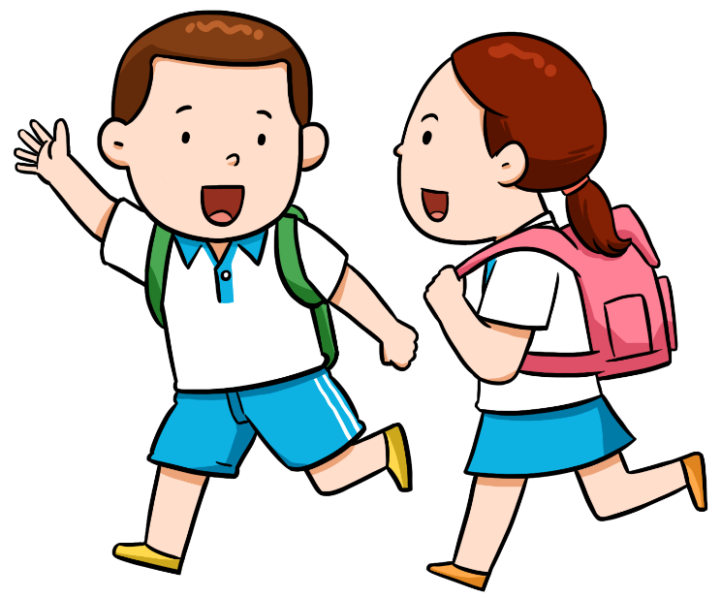
Tên hoạt động tập thể
SƠ ĐỒ GỢI Ý
Công việc em đã làm
Kể về một hoạt động tập thể
Làm cùng ai?
Kết quả ra sao?
Cảm nghĩ sau khi tham gia
Notes:
GV lấy 1 ví dụ trước.

Slide 43




Có công việc chung, cần sẵn sàng góp công, góp sức.. có như vậy chúng ta mới gắn bó, cuộc sống vui vẻ và hạnh phúc hơn.

Slide 44



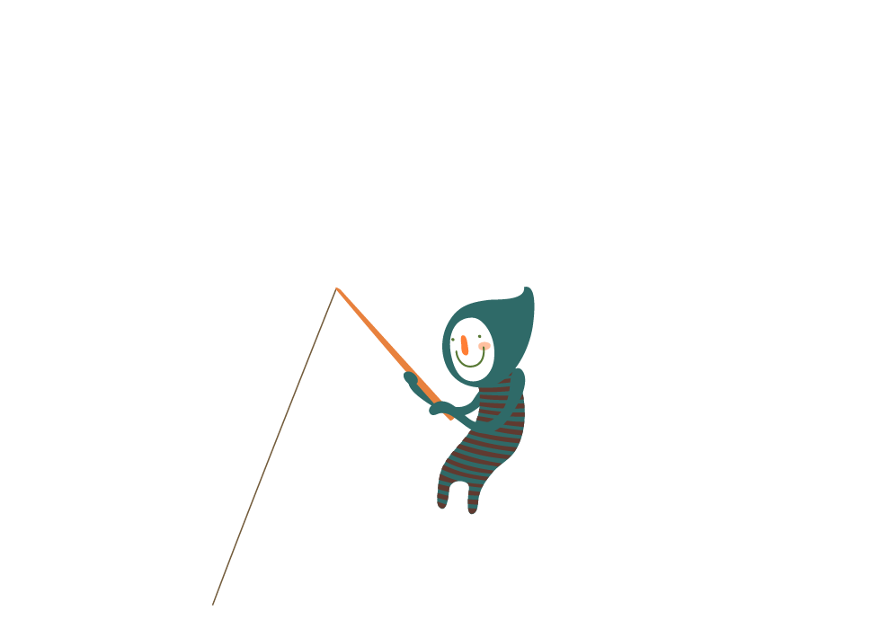


VẬN DỤNG

Slide 45



Nhớ lại một hoạt động tập thể mà em thấy vui và kể cho người thân
Về nhà

Slide 46
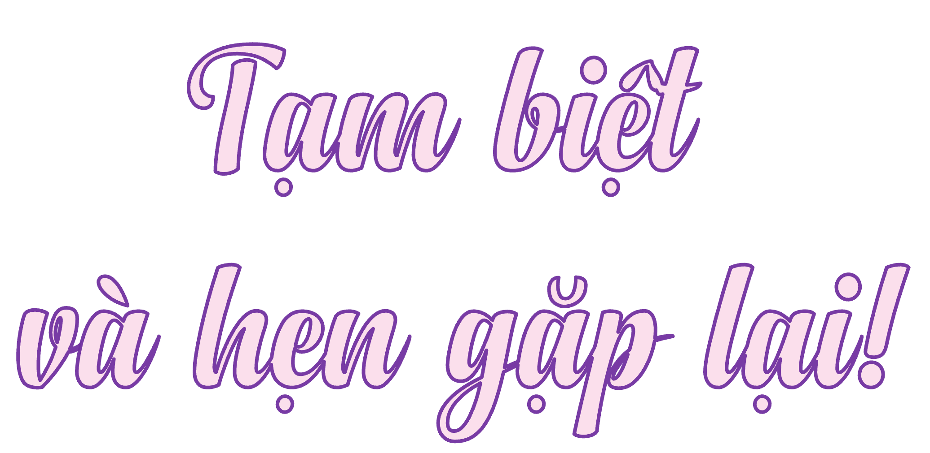
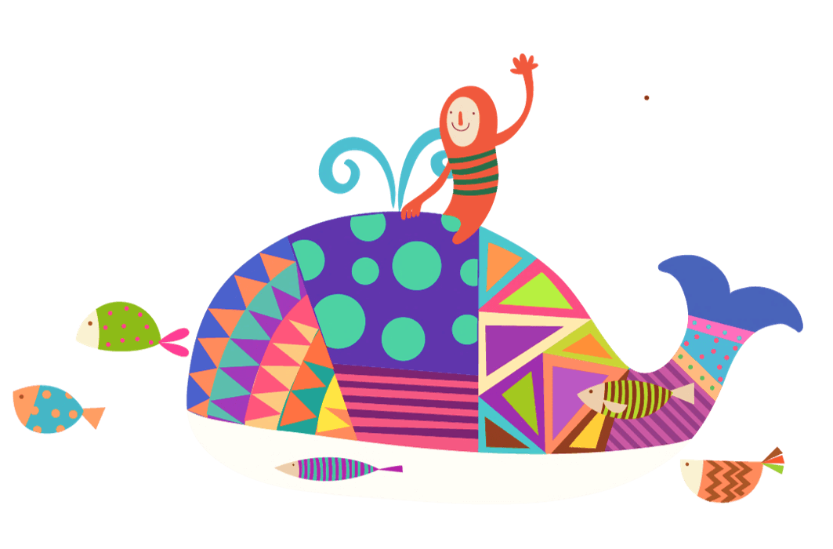

Slide 47




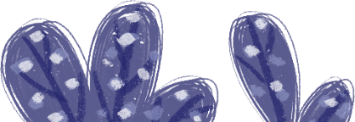


Bài làm mẫu
Chủ nhật tuần trước, trường em đã tổ chức chương trình “Trung thu cho em”. Chương trình bắt đầu bằng các tiết mục văn nghệ rất hấp dẫn. Sau đó, chúng em được tham gia cuộc thi xếp mâm ngũ quả. Đội thi của mỗi lớp gồm có năm học sinh. Mỗi lớp có ba mươi phút để trình bày mâm ngũ quả. Nguyên liệu đã được các đội chuyển bị từ trước. Chúng em cố gắng sắp xếp thật nhanh thật đẹp. Sau đó, em đại diện cho đội lên thuyết trình. Lớp em đã đạt được giải nhì. Chúng em cảm thấy rất vui.
Notes:
GV lấy 1 ví dụ trước.

